Slide 1
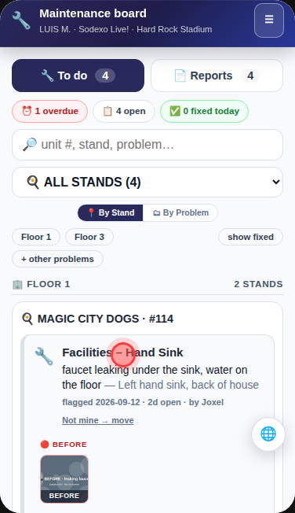
SDX Inspect
Crew training · Maintenance · Ecolab · Cleaning · Pest issues
Capacitación para equipos · Mantenimiento · Ecolab · Limpieza · Plagas
The inspector finds a problem at a stand. It lands on your board. You tell everyone what happened — with photos.
El inspector encuentra un problema en un puesto. Llega a tu tablero. Tú informas qué pasó — con fotos.
Sodexo Live! · Hard Rock Stadium
Notes:
EN: Welcome. This is SDX Inspect for the crews: maintenance, Ecolab and cleaning. Every problem the inspector or a stand reports lands on your phone, and you answer with a status, a note and a photo.
ES: Bienvenidos. Esto es SDX Inspect para los equipos: mantenimiento, Ecolab y limpieza. Cada problema que reporta el inspector o un puesto llega a tu teléfono, y tú respondes con un estado, una nota y una foto.

Slide 2
Who sees what · Quién ve qué
Role · Rol | Board · Tablero | Gets · Recibe
🔧 Maintenance crew · Mantenimiento | Maintenance board | Broken, leaking, not working, lights, plumbing, refrigeration
🧪 Ecolab rep | Ecolab board | Dispensers, chemicals, sanitizer · Dispensadores, químicos, sanitizante
🧹 Cleaning crew · Limpieza | Cleaning board | Dirty, grease, build-up, spills · Sucio, grasa, derrames
🐜 Pest Control · Plagas | No board — an issue type | Any crew sends it with “Not mine → move” · Cualquier equipo lo mueve
🕵 Inspector | Reports, follow-ups, announcements | Every status, note and photo you send · Todo lo que envías
The board is filtered by role automatically. You only see your kind of problem. · El tablero se filtra por rol. Solo ves tu tipo de problema.
Notes:
EN: Three crew boards exist. Pest control is not a board: it is a type of problem that any crew can hand over with Not mine, move.
ES: Hay tres tableros de equipo. Plagas no es un tablero: es un tipo de problema que cualquier equipo puede pasar con Not mine, move.

Slide 3
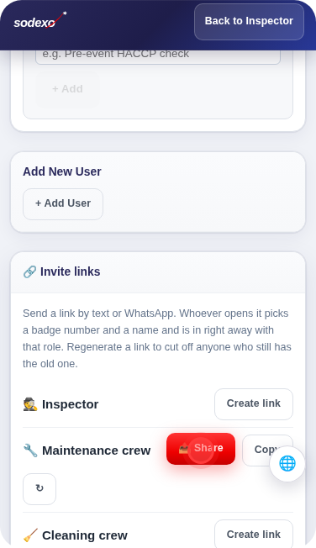
GETTING IN · ENTRAR
The inspector sends you a link
Admin → 🔗 Invite links → Create link → 📤 Share (text / WhatsApp)
One link per role: Maintenance, Cleaning, Ecolab
A regenerated link cuts off the old one
Admin → 🔗 Invite links → Create link → 📤 Share (texto / WhatsApp)
Un enlace por rol: Mantenimiento, Limpieza, Ecolab
Un enlace nuevo cancela el anterior
Notes:
EN: The admin creates one invite link per role and shares it by text or WhatsApp.
ES: El admin crea un enlace por rol y lo comparte por texto o WhatsApp.

Slide 4
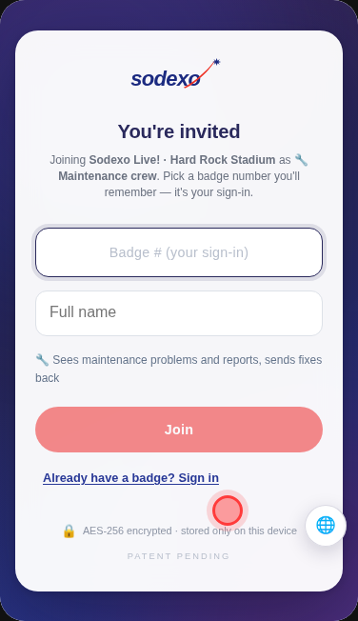
GETTING IN · ENTRAR
Open the link, pick a badge number
Tap the link → “You're invited”
Pick a badge number you will remember + your name → Join
That badge is your sign-in from now on
Toca el enlace → “You're invited”
Elige un número de gafete que recuerdes + tu nombre → Join
Ese gafete es tu entrada desde ahora
Notes:
EN: Open the link, choose a badge number and your name, tap Join. You are in, no approval needed.
ES: Abre el enlace, elige un gafete y tu nombre, toca Join. Ya estás dentro, sin aprobación.

Slide 5
YOUR BOARD · TU TABLERO
Everything open, in one place
To do = problems waiting for you · Reports = the inspection behind each one
⏰ overdue · 📋 open · ✅ fixed today
Cards show stand, unit #, problem, date, days open, who reported it
To do = problemas que te esperan · Reports = la inspección detrás de cada uno
⏰ atrasados · 📋 abiertos · ✅ arreglados hoy
Cada tarjeta: puesto, unidad, problema, fecha, días abierto, quién reportó
Notes:
EN: The board opens on To do. The three counters tell you where to start: overdue first.
ES: El tablero abre en To do. Los tres contadores dicen por dónde empezar: atrasados primero.

Slide 6
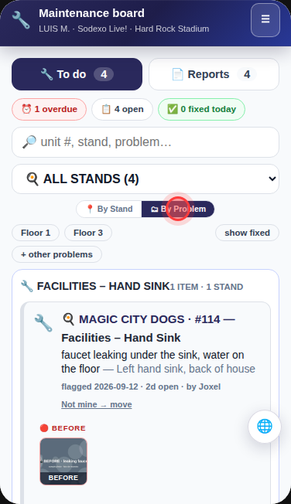
YOUR BOARD · TU TABLERO
Find your stand fast
🔎 Search by unit #, stand or problem
Pick one stand from the list
📍 By Stand groups by floor · 🗂 By Problem groups the same job
🔎 Busca por unidad, puesto o problema
Elige un puesto de la lista
📍 By Stand agrupa por piso · 🗂 By Problem junta el mismo trabajo
Notes:
EN: Use search or the stand picker when you are at a stand. By Problem is handy when you carry the same part for several stands.
ES: Usa la búsqueda o el selector de puesto cuando estés en un puesto. By Problem sirve cuando llevas la misma pieza para varios puestos.

Slide 7
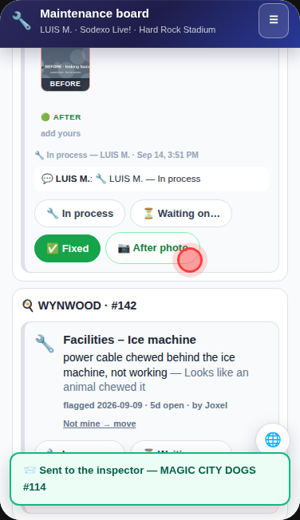
ONE PROBLEM · UN PROBLEMA
Say you are on it
Read the card and the 🔴 Before photo
Tap 🔧 In process → 📨 Send to inspector
The inspector sees it right away
Lee la tarjeta y la foto 🔴 Before
Toca 🔧 In process → 📨 Send to inspector
El inspector lo ve al instante
Notes:
EN: As soon as you start, tap In process. Nobody has to call to ask if someone is on it.
ES: En cuanto empieces, toca In process. Nadie tiene que llamar para preguntar si alguien lo está viendo.

Slide 8
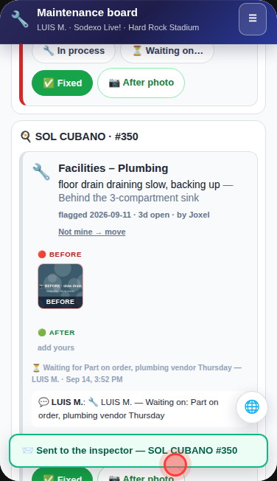
WAITING · EN ESPERA
Say what you are waiting for
Part, vendor, stand busy? Tap ⏳ Waiting on…
Write what and when: “part on order, vendor Thursday”
📨 Send — it stays on the card
¿Pieza, proveedor, puesto ocupado? Toca ⏳ Waiting on…
Escribe qué y cuándo: “pieza pedida, proveedor el jueves”
📨 Send — queda en la tarjeta
Notes:
EN: If you are blocked, say so with a note. The inspector plans around it instead of chasing you.
ES: Si estás bloqueado, dilo con una nota. El inspector se organiza en vez de perseguirte.

Slide 9
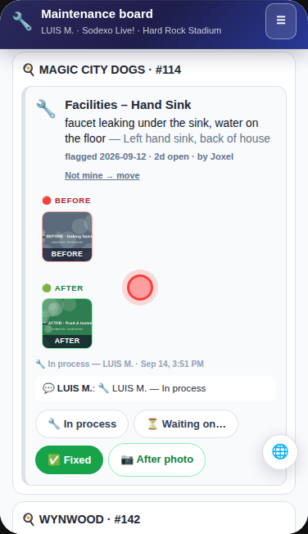
BEFORE & AFTER · ANTES Y DESPUÉS
Add your after photo
Done? Tap 📷 After photo and take the picture
Shows next to the inspector's 🔴 Before as 🟢 After
Proof for everyone, no extra texting
¿Listo? Toca 📷 After photo y toma la foto
Aparece junto al 🔴 Before del inspector como 🟢 After
Prueba para todos, sin más mensajes
Notes:
EN: Take the after photo before you mark it fixed. Before and after sit side by side on the card.
ES: Toma la foto de después antes de marcarlo como arreglado. Antes y después quedan lado a lado en la tarjeta.

Slide 10
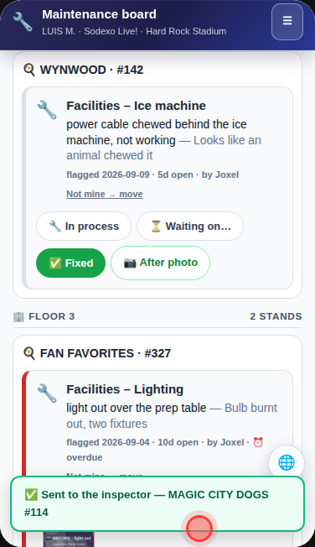
FIXED · ARREGLADO
Write what you did
Tap ✅ Fixed → “What did you do?”
“Replaced the cartridge, tested — no leak”
Note + photos go to the inspector · card leaves your list · ✅ fixed today goes up
Toca ✅ Fixed → “What did you do?”
“Cambié el cartucho, probé — sin fuga”
Nota + fotos van al inspector · la tarjeta sale de tu lista · ✅ fixed today sube
Notes:
EN: Always write what you did. That note is the record the inspector and the stand will read later.
ES: Siempre escribe qué hiciste. Esa nota es el registro que el inspector y el puesto leerán después.

Slide 11
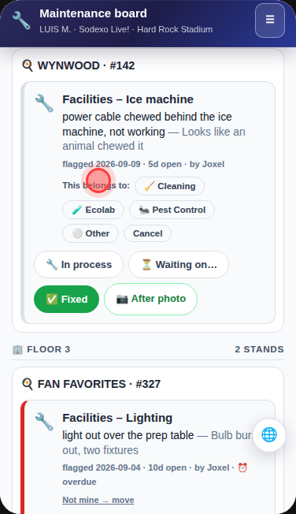
NOT YOUR JOB · NO ES TUYO
Send it to the right team
Tap Not mine → move
Pick 🐜 Pest Control · 🧹 Cleaning · 🧪 Ecolab · 🔧 Maintenance
It leaves your board and the inspector is told
Toca Not mine → move
Elige 🐜 Pest Control · 🧹 Cleaning · 🧪 Ecolab · 🔧 Mantenimiento
Sale de tu tablero y se avisa al inspector
Notes:
EN: A chewed cable is a pest job. Move it — the right team gets it and the inspector knows.
ES: Un cable mordido es trabajo de plagas. Muévelo — el equipo correcto lo recibe y el inspector lo sabe.

Slide 12
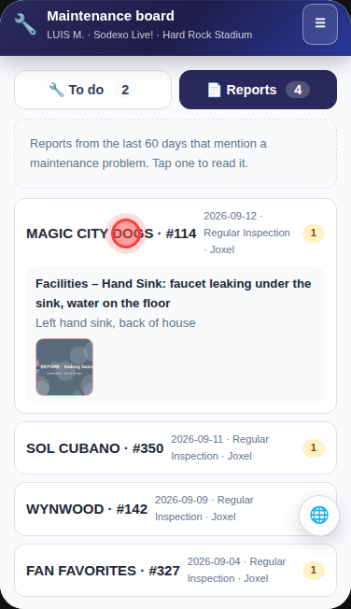
REPORTS · REPORTES
See what the inspector saw
📄 Reports tab: last 60 days with a problem for your team
Tap one: every item, the notes, the photos
Pestaña 📄 Reports: últimos 60 días con un problema para tu equipo
Toca uno: cada punto, las notas, las fotos
Notes:
EN: When a card is not enough, open the full report behind it.
ES: Cuando la tarjeta no alcanza, abre el reporte completo.

Slide 13
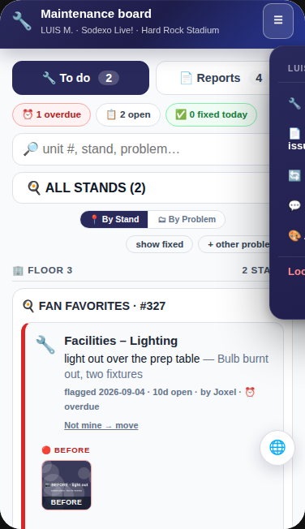
MESSAGES · MENSAJES
Talk to the inspector
Every note you send stays on the card as 💬 — the inspector sees the same thread
Anything else: ☰ → 💬 Messages
Cada nota que envías queda en la tarjeta como 💬 — el inspector ve el mismo hilo
Para lo demás: ☰ → 💬 Messages
Notes:
EN: Notes on the card are the main conversation. Messages is for everything else.
ES: Las notas en la tarjeta son la conversación principal. Mensajes es para lo demás.

Slide 14
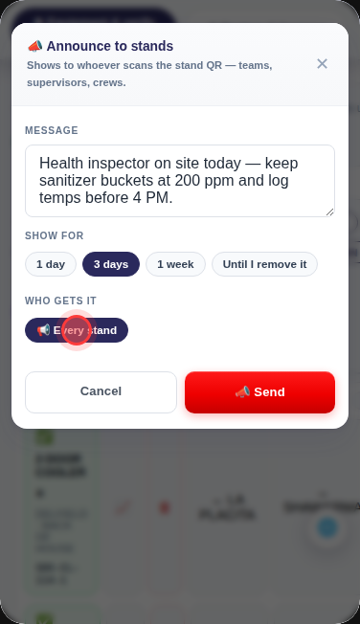
ANNOUNCEMENTS · ANUNCIOS
The inspector announces to stands
Stands & equipment → 📣 Announce
Every stand, a floor, a stand type or specific stands · 1 day to a week
Whoever scans the stand QR sees 📣 Message from the inspector
Stands & equipment → 📣 Announce
Todos los puestos, un piso, un tipo o puestos específicos · 1 día a una semana
Quien escanea el QR del puesto ve 📣 Mensaje del inspector
Notes:
EN: Announcements go to the stands, not to crews. Use them for things every stand must do today.
ES: Los anuncios van a los puestos, no a los equipos. Úsalos para lo que todos los puestos deben hacer hoy.

Slide 15
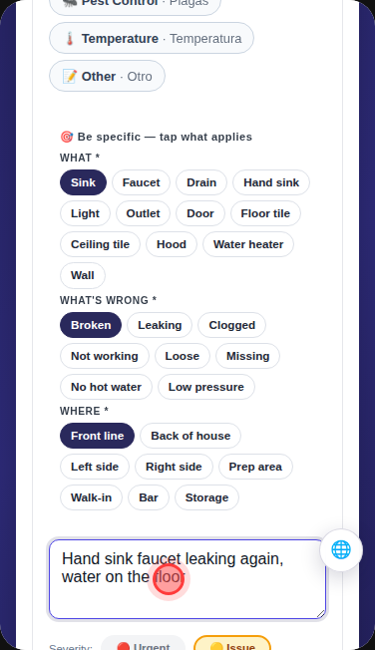
FROM THE STAND · DESDE EL PUESTO
Stands report problems too
Scan the poster QR → ⚠️ Report a problem only
Pick the category + the specifics + a photo
It shows on your board as a new problem — “by supervisor”
Escanea el QR del cartel → ⚠️ Solo reportar un problema
Elige la categoría + los detalles + una foto
Aparece en tu tablero como problema nuevo — “by supervisor”
Notes:
EN: Stand teams can report directly from the poster. Those items show on your board with by supervisor.
ES: Los equipos del puesto pueden reportar desde el cartel. Esos puntos aparecen en tu tablero con by supervisor.

Slide 16
The flow · El flujo
🔧
⏳
📷
✅
→
→
→
In process
Waiting on…
After photo
Fixed
Al empezar
Qué y cuándo
Foto de después
Qué hiciste
Rules · Reglas
Open the board every shift — overdue first · Abre el tablero cada turno — atrasados primero
Always write what you did · Siempre escribe qué hiciste
Always add the after photo · Siempre agrega la foto de después
Not yours? Move it, don't ignore it · ¿No es tuyo? Muévelo, no lo ignores
New version? Close and reopen the app twice · ¿Versión nueva? Cierra y abre la app dos veces
Notes:
EN: Four taps per problem, in this order. The rules keep the record honest for everyone.
ES: Cuatro toques por problema, en este orden. Las reglas mantienen el registro claro para todos.

